Slide 1




INSA 2025 Action 5.1 : XR et pédagogies actives
07/11/2024

Slide 2
Plan de la présentation
Objectifs stratégiques et opérationnels
Le pôle VR inter INSAs
Les équipements VR dans les 6 INSAs
Les Tps réalisés à ce stade
Les formations pour le personnel INSA
Les réseaux : ShareXR et GT VR ANR
Communication interne et contacts

Slide 3
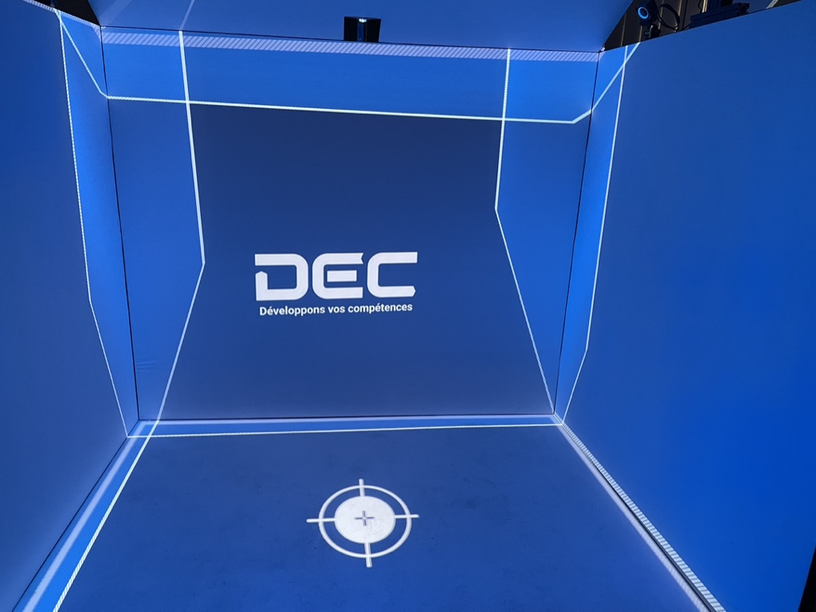

Réalité Étendue : action 5 du projet INSA 2025
Environnements immersifs (TPs et projets)
Objectif stratégique :
Tester l'usage d'environnements immersifs et interactifs
Mise en œuvre d’actions pédagogiques de type TP et projets
Objectifs opérationnels :
Implanter 3 cubes immersifs et collaboratifs : Toulouse, Hauts de France, Strasbourg)
Concevoir et implémenter 9 TPs incluant une dimension de Réalité Étendue
Dotation financière projet :
476 k€ : équipement, aménagement et RH
+ 50 k€ en 2023 de soutien RH pour la bâtcave - INSA Rouen

Slide 4
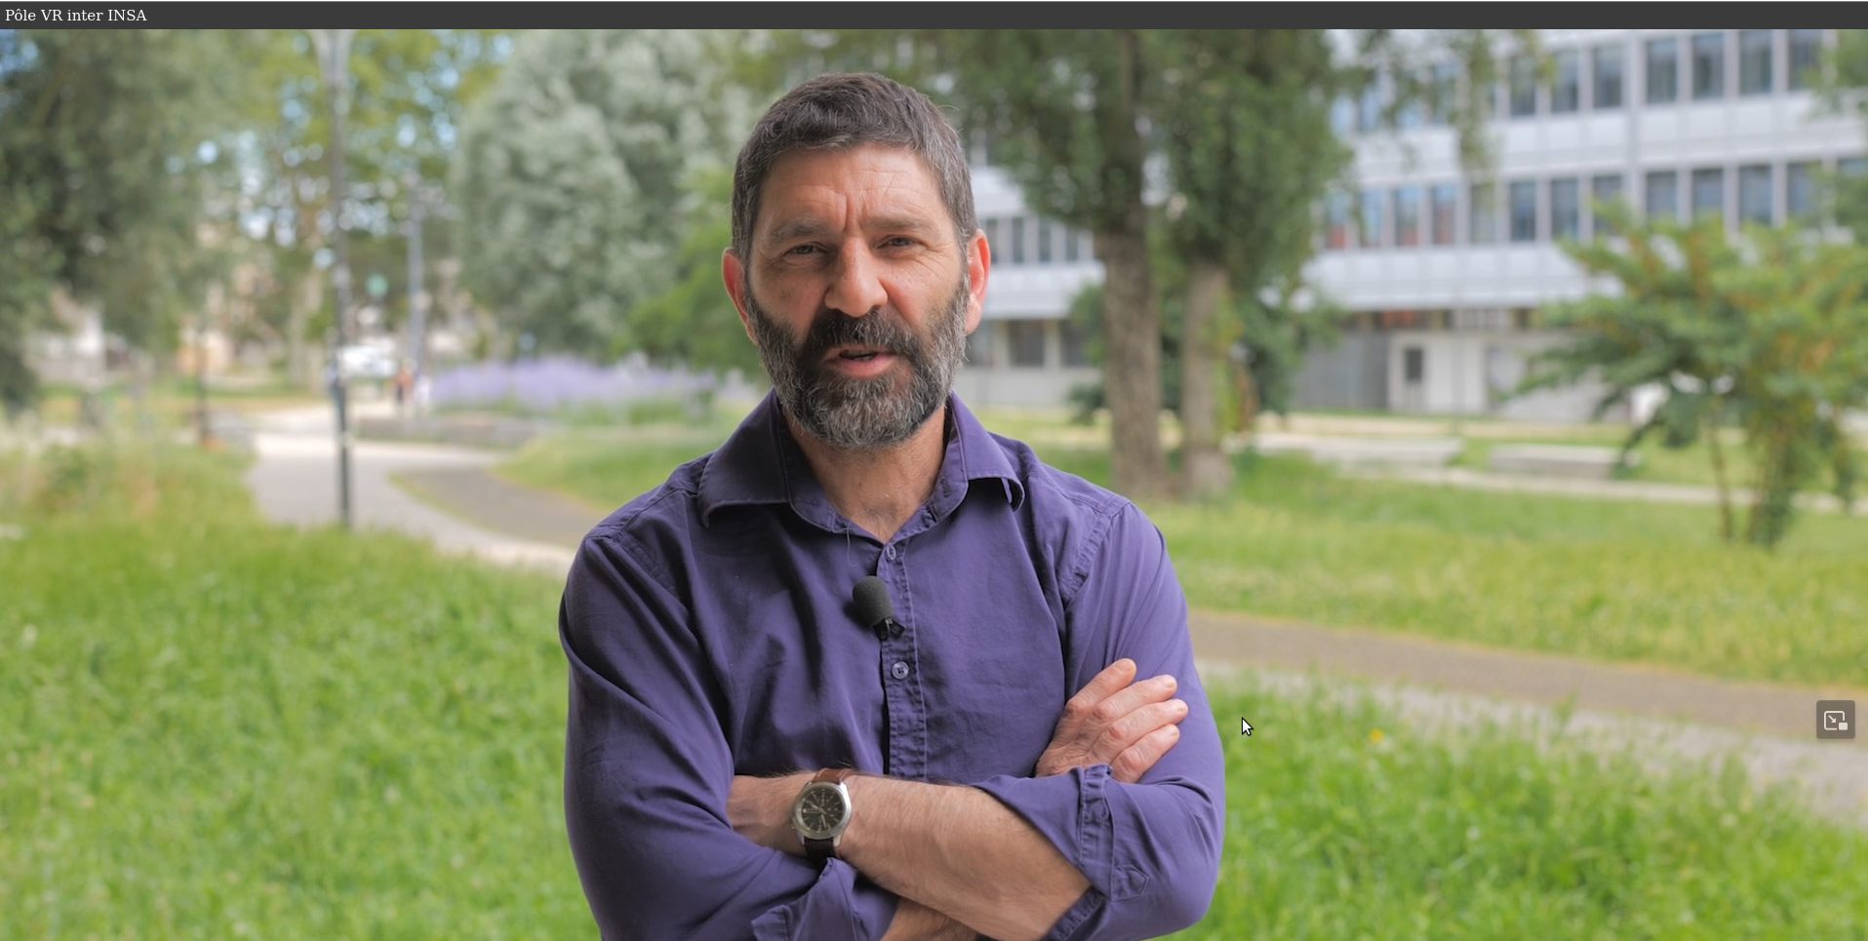
Réalité Étendue : action 5 du projet INSA 2025
Mutualisations inter INSA et au-delà !
Création d'un pôle VR inter INSA

Slide 5
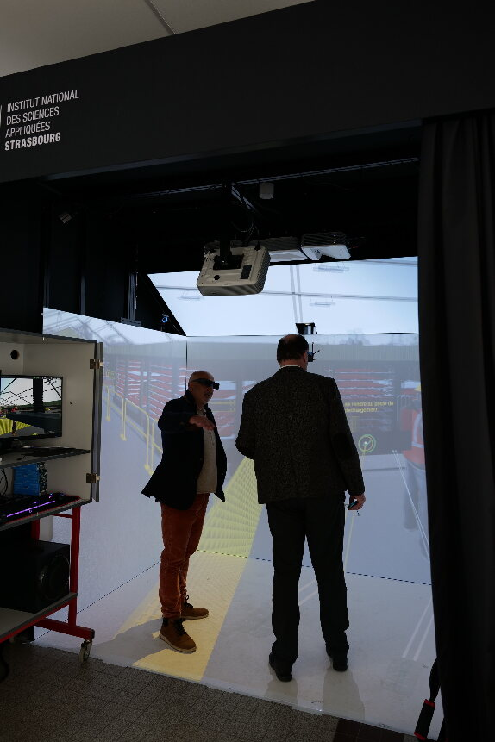
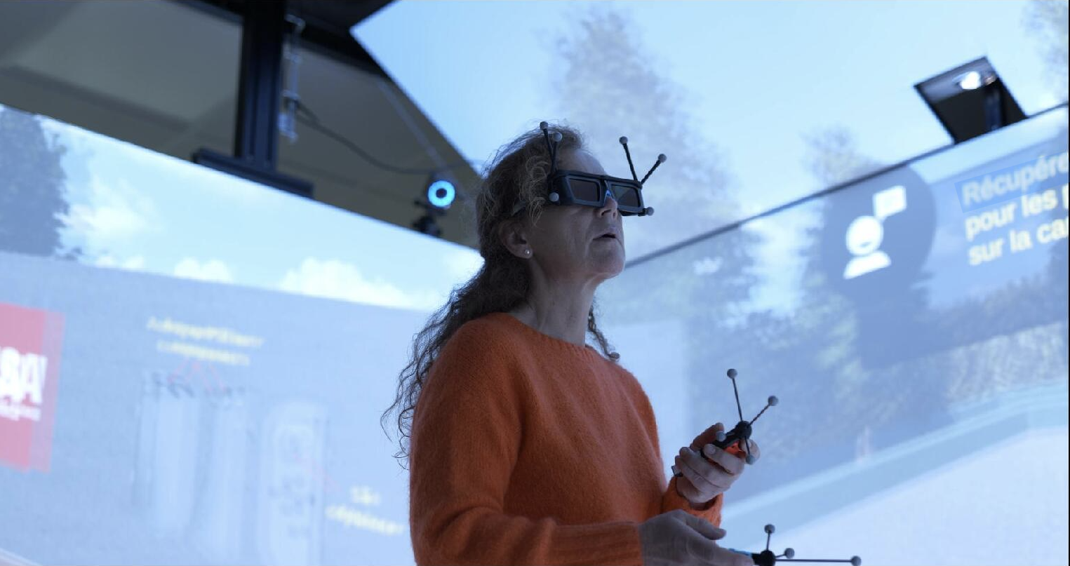
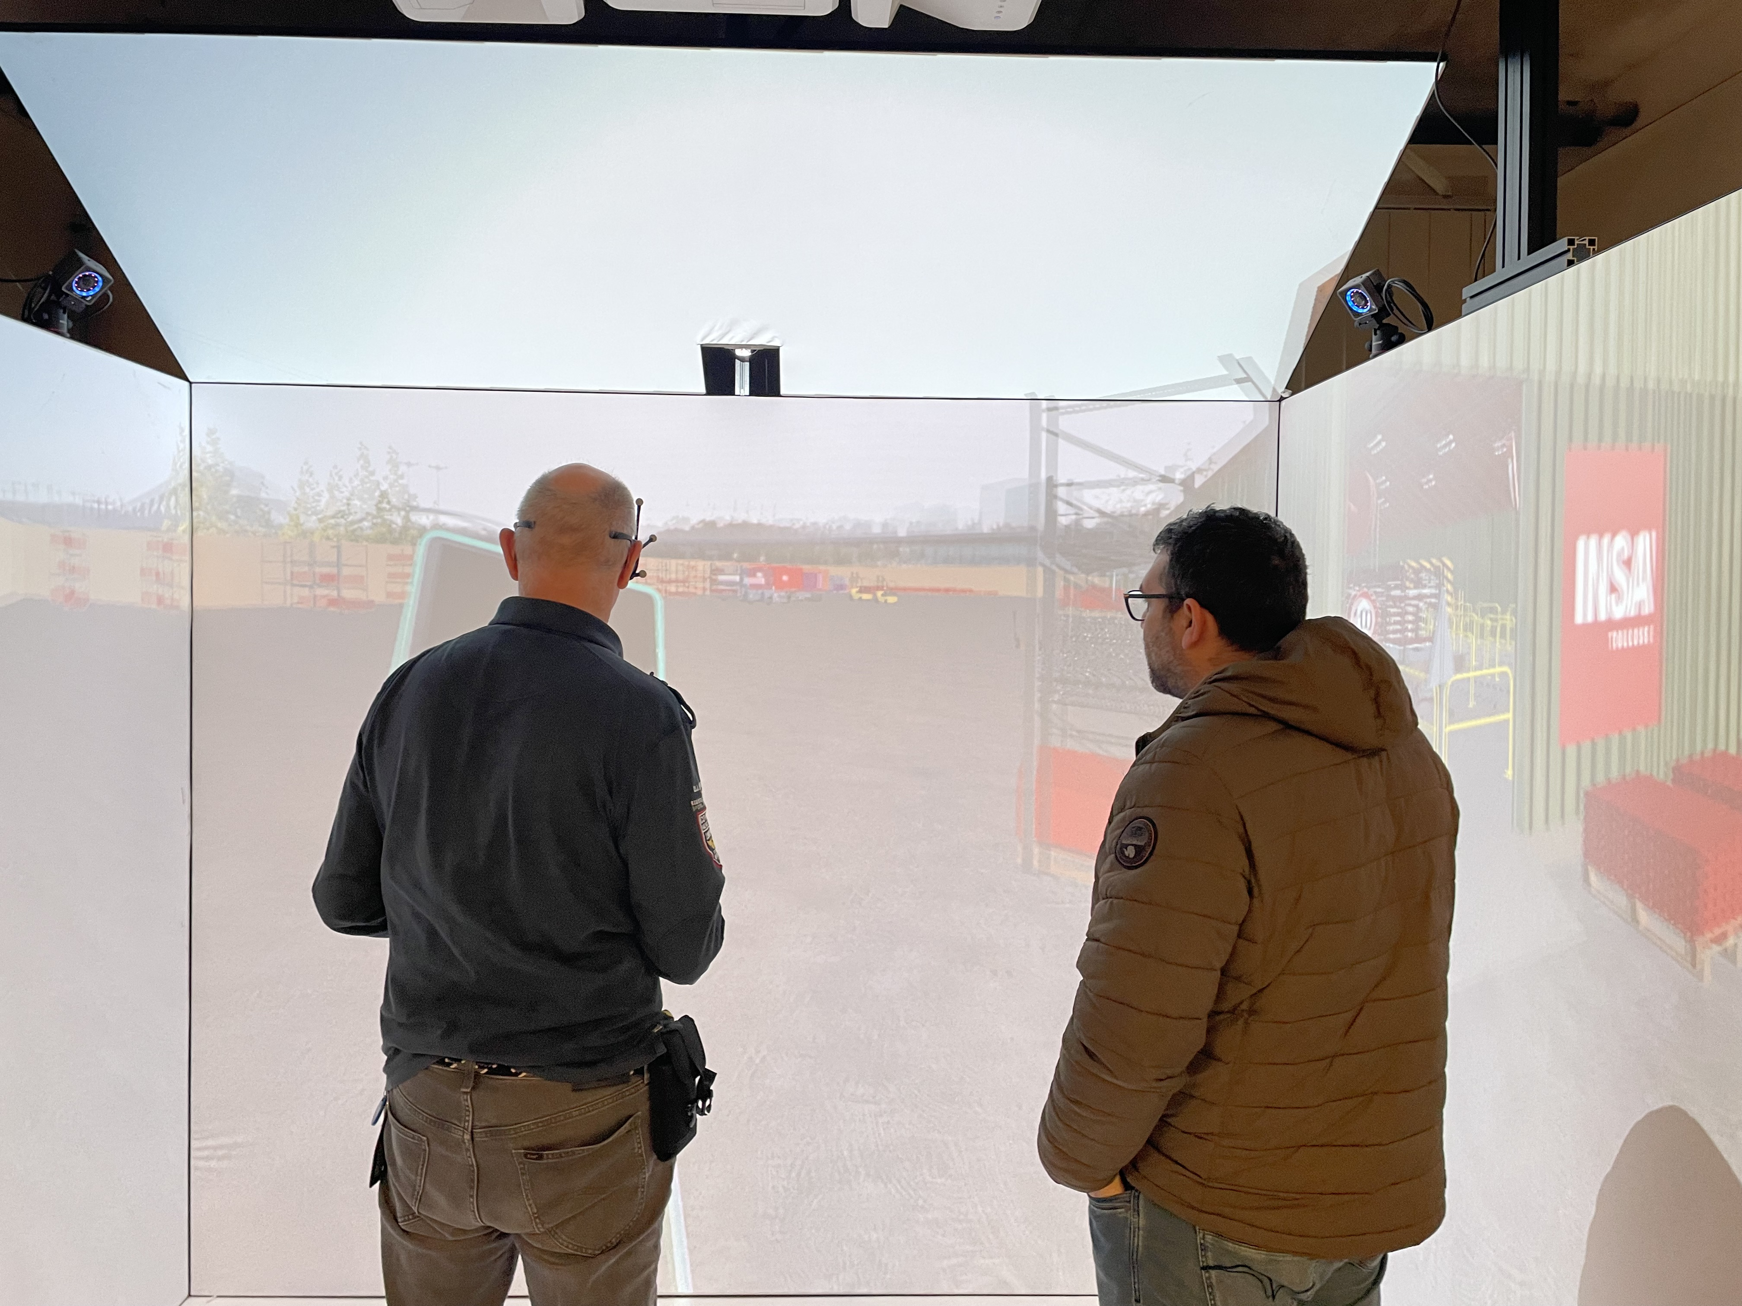
Réalité Étendue : action 5 du projet INSA 2025
Diversité matérielle
Équipement de 6 établissements INSA
Cubes opérationnels à Toulouse, Strasbourg et Hauts de France
1 Salle immersive avec casques à INSA Lyon (Projet Include)
1 Salle immersive avec casques à INSA Rennes (AIR/INSA 2025)
1 Bâtcave immersive à INSA Rouen (site du Havre)

Slide 6
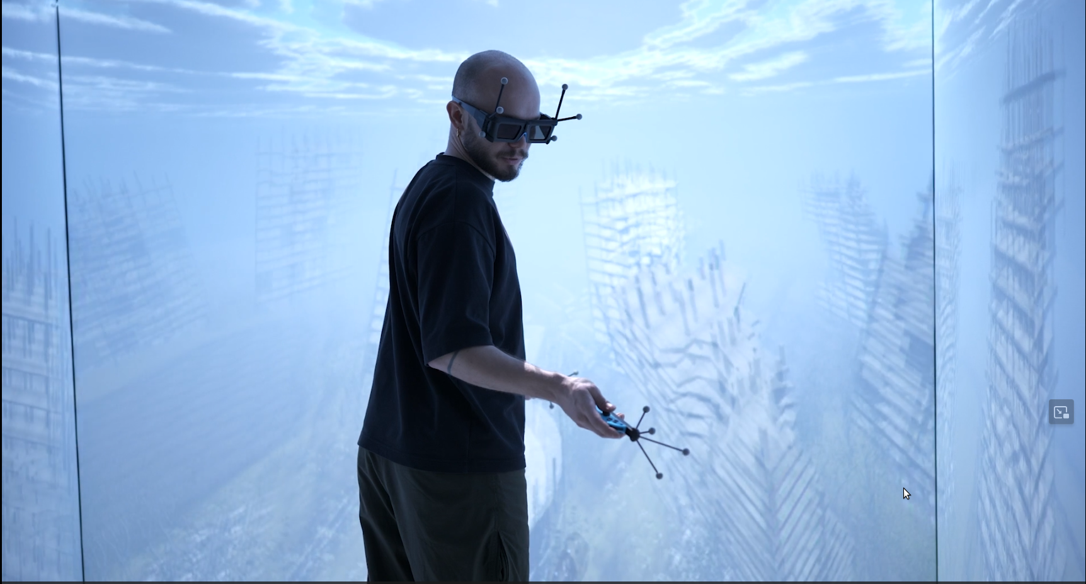
Réalité Étendue : action 5 du projet INSA 2025
Le cube immersif

Slide 7
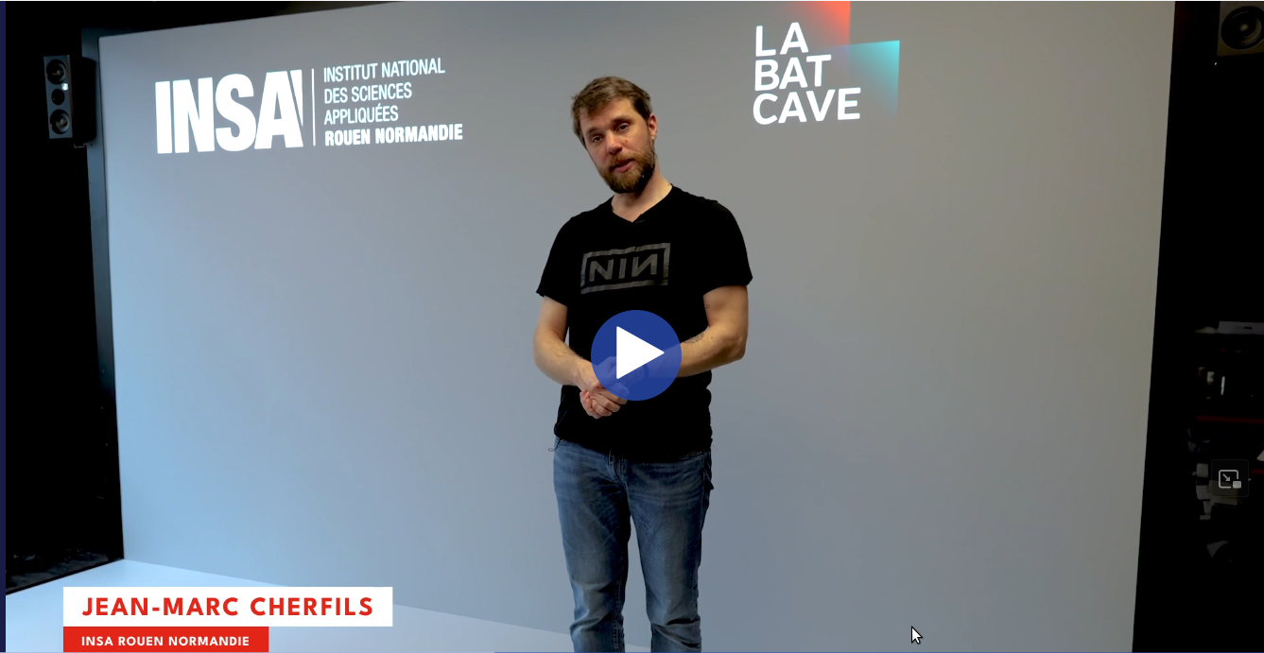
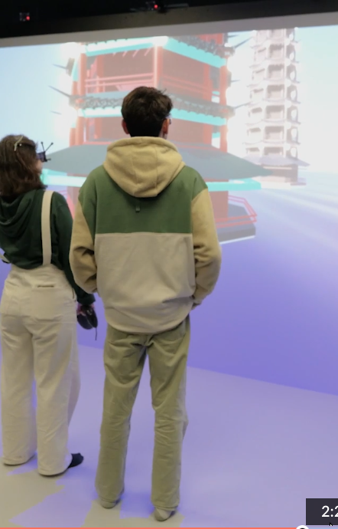
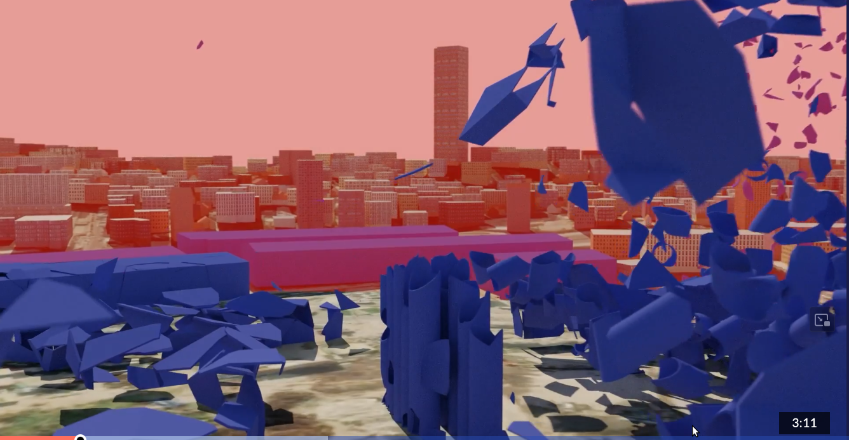
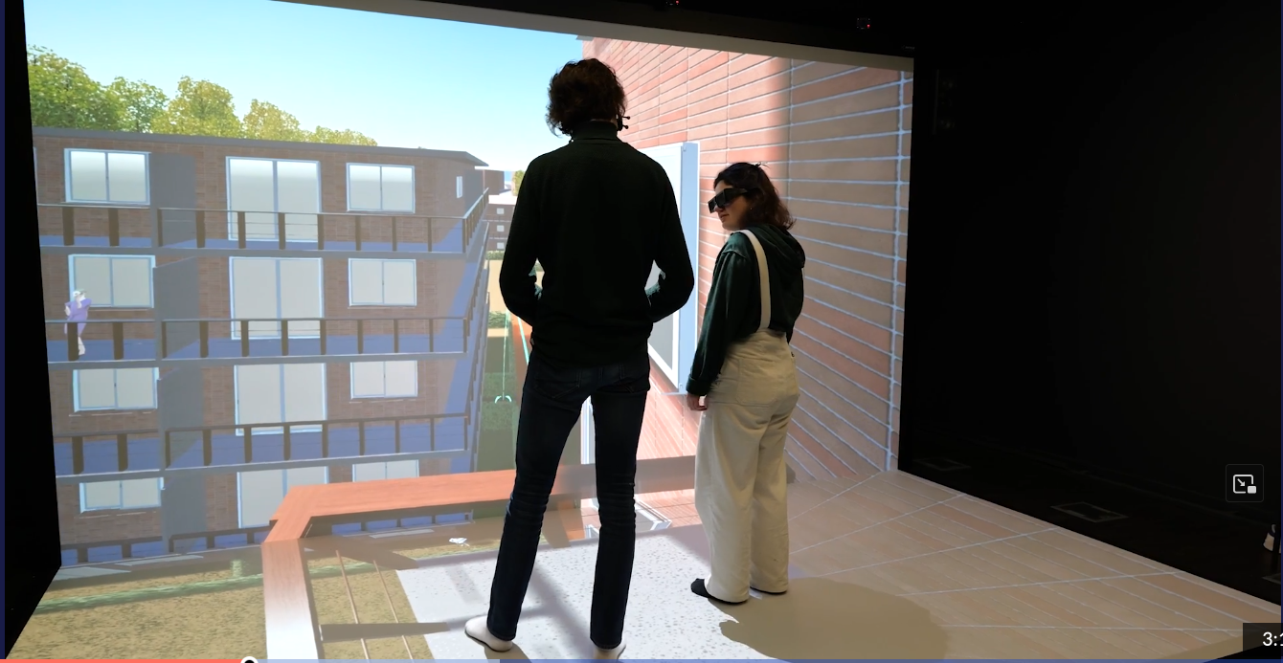
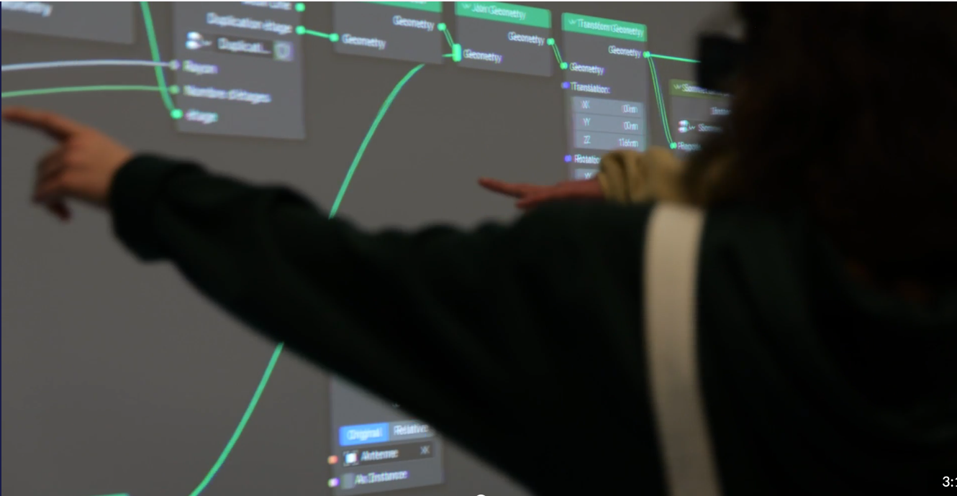
Réalité Étendue : action 5 du projet INSA 2025
La Bâtcave (INSA Rouen)

Slide 8
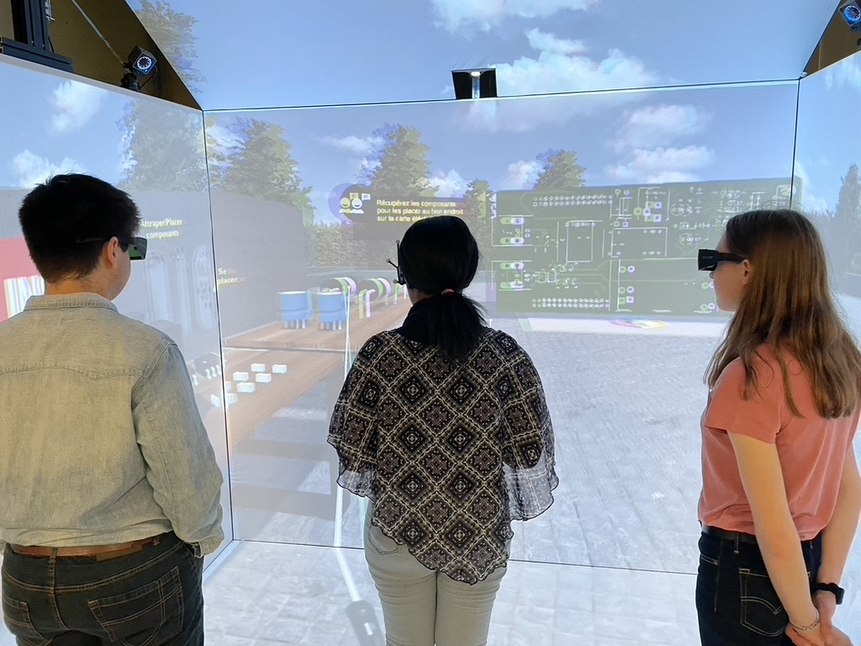
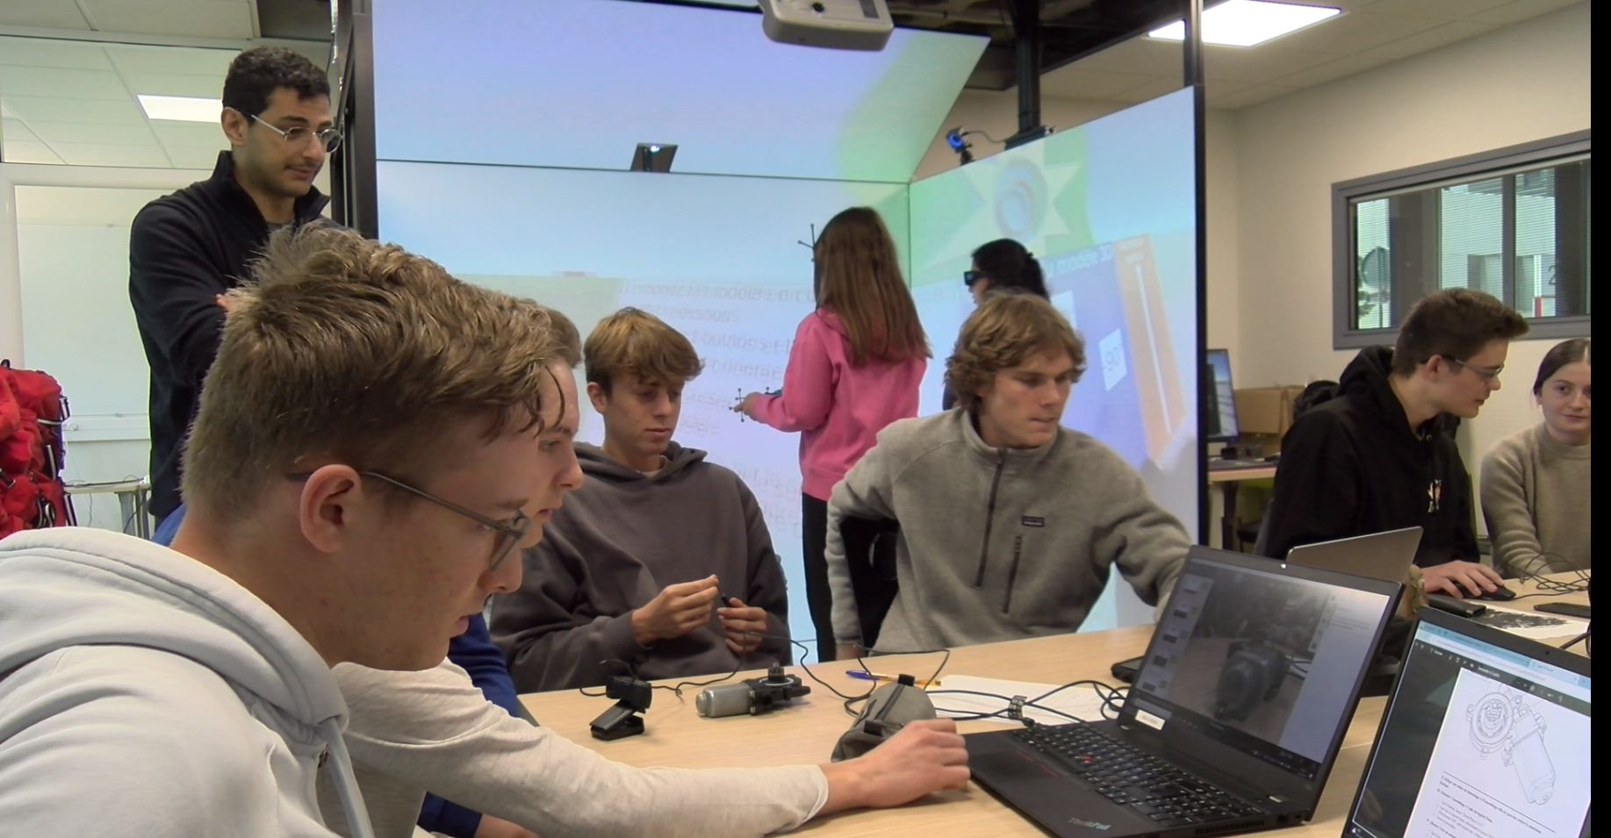
Réalité Étendue : action 5 du projet INSA 2025
Innovations pédagogiques
Travaux Pratiques
4 TPs implémentés > 600 étudiants
1 TP transverse déployable inter INSA (et au-delà)
6 TPs en cours de développement
Architecture, Anatomie, Mécanique, Génie Civil, Génie électrique et Informatique industriel, électronique
Projets
3 projets étudiants finalisés
2 projets de recherche
Autonomisation/libération logiciels utilisés + inter opérabilité des ressources produites

Slide 9
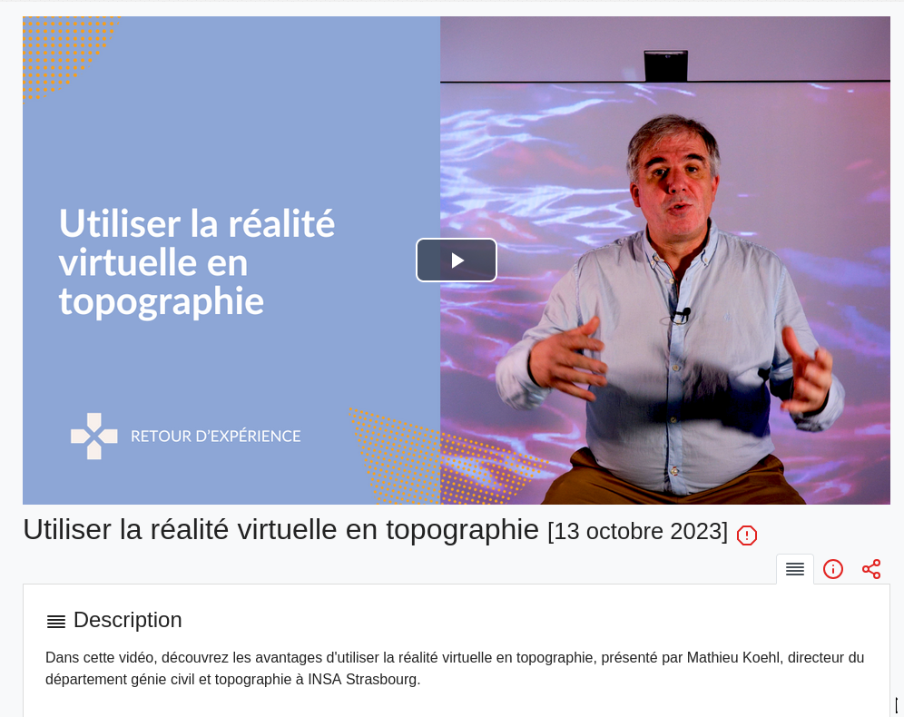
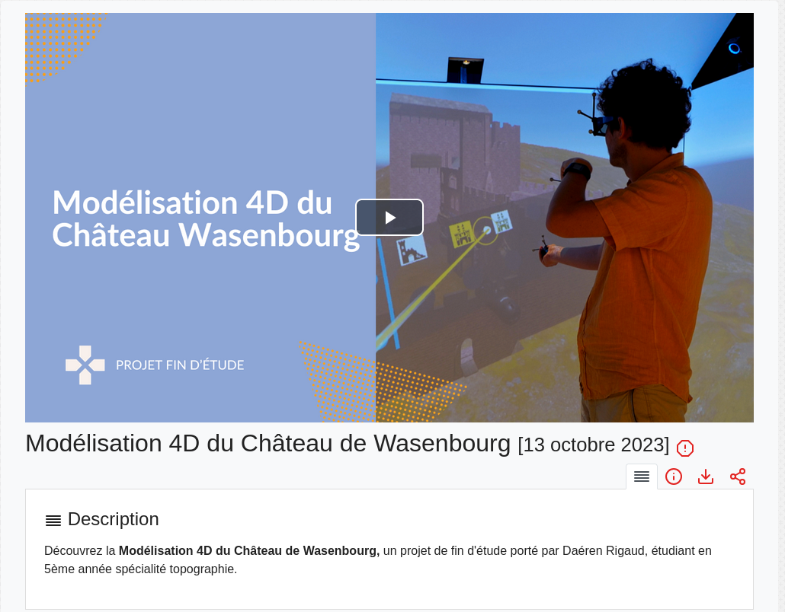
Réalité Étendue : action 5 du projet INSA 2025
Projets à INSA Strasbourg : topographie

Slide 10
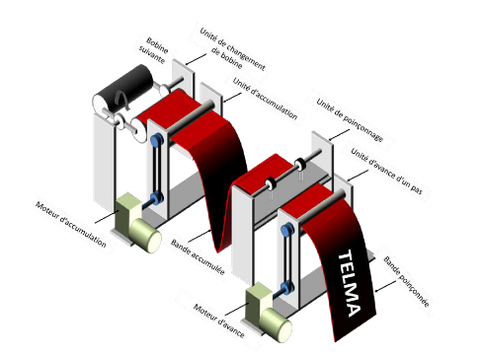
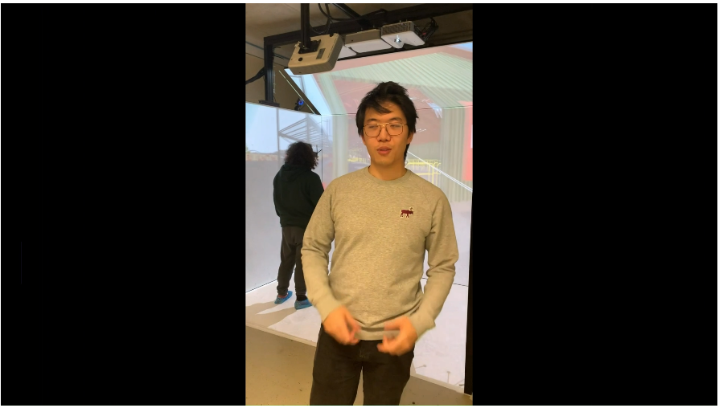
Réalité Étendue : action 5 du projet INSA 2025
Projets à INSA Hauts de France
Plateau projet étudiants : conception/production tp assemblage d’une carte électronique
TP de simulation de maintenance processus de poinçonnage/découpe

Slide 11
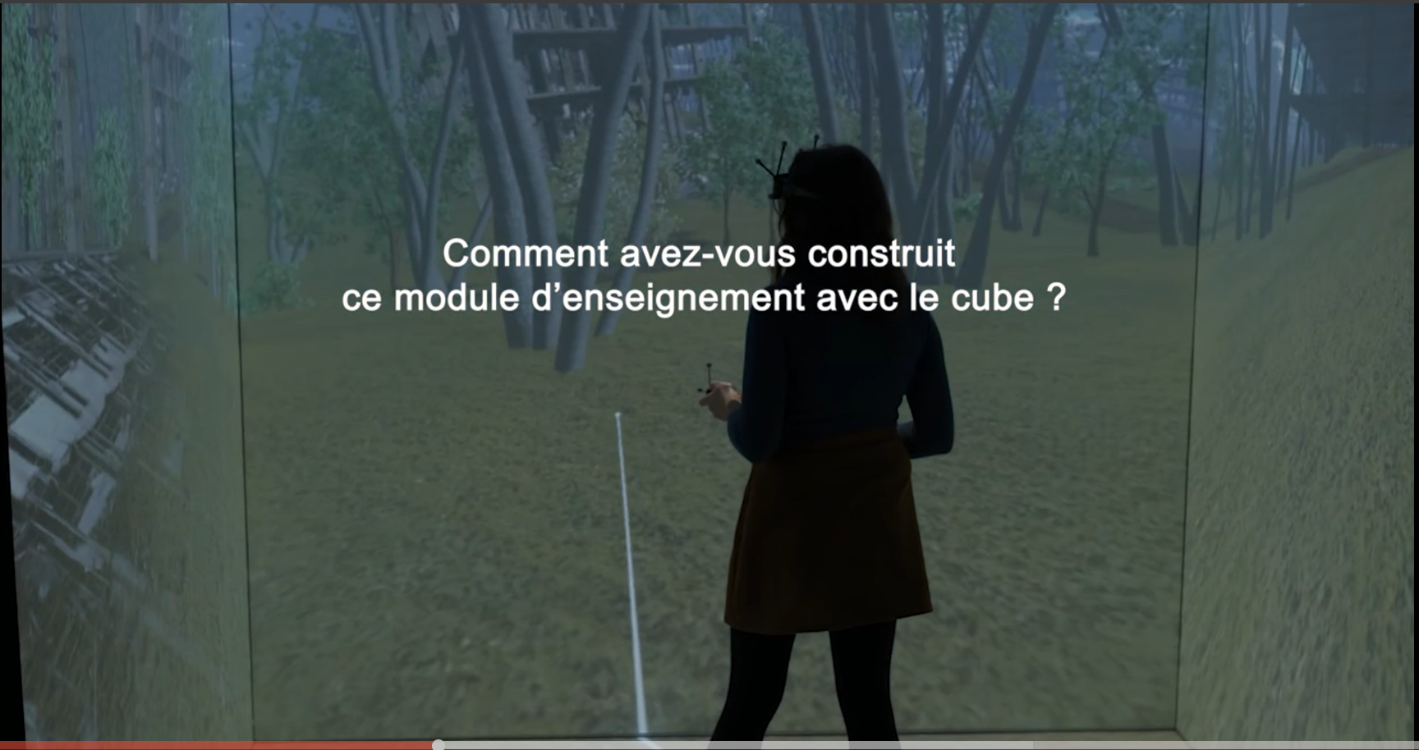
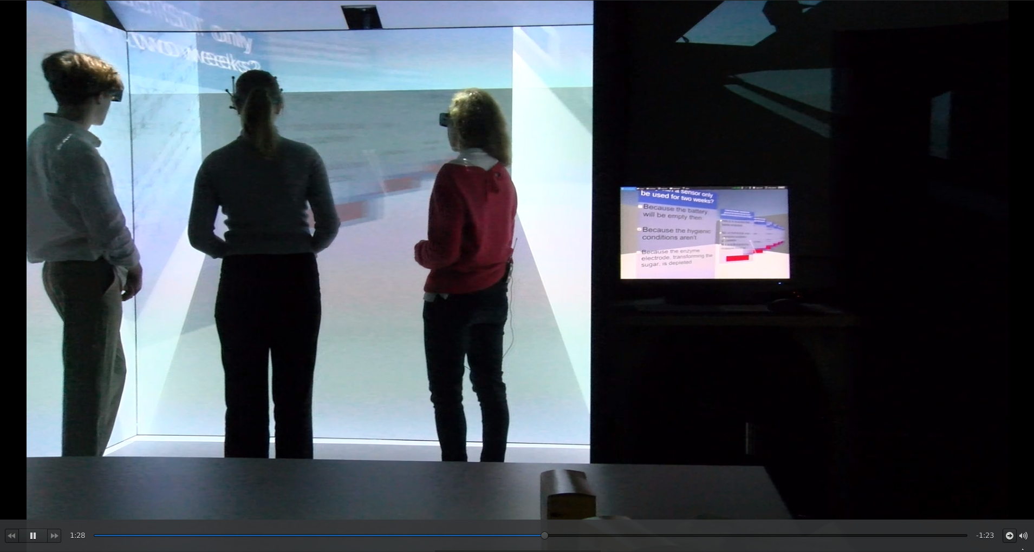
Réalité Étendue : action 5 du projet INSA 2025
Projets à INSA Toulouse
Retour d’expérience sur TP dysfonctionnements QHS dans un environnement industriel (Génie Mécanique)
TP de sensibilisation à la santé outillée par
le numérique (CARE)

Slide 12
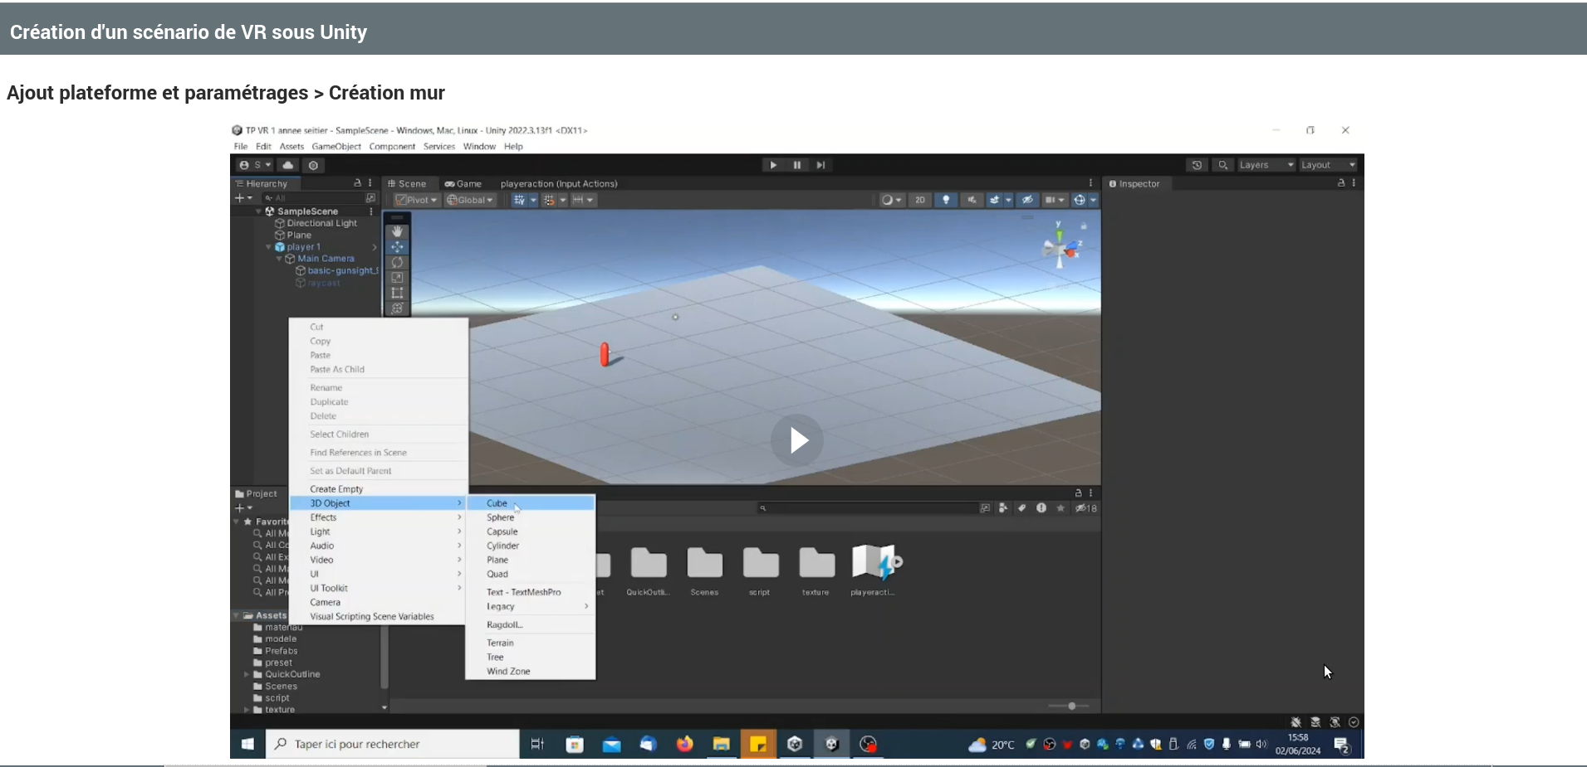
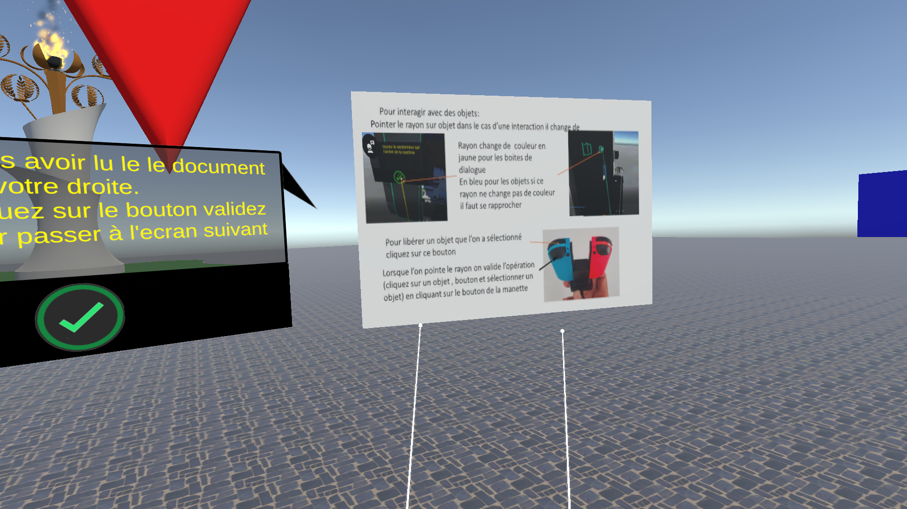
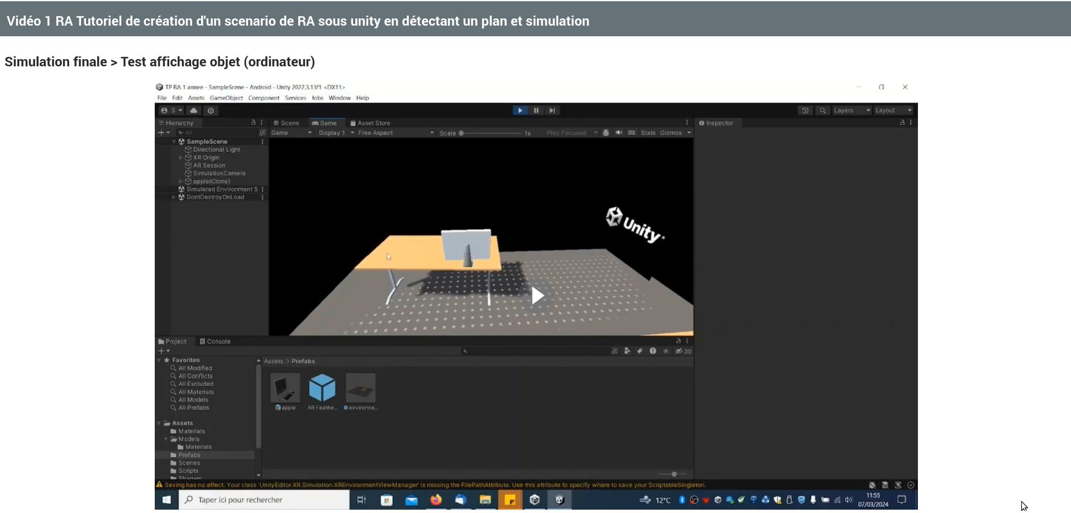
Réalité Étendue : action 5 du projet INSA 2025
Tps tous publics inter INSA : découverte de la Réalité Étendue
TP découverte gestion objets en environnement VR
Familiarisation utilisation dispositifs VR et import/manipulation objet 3D temps réel
TP découverte Réalité Augmentée

Slide 13
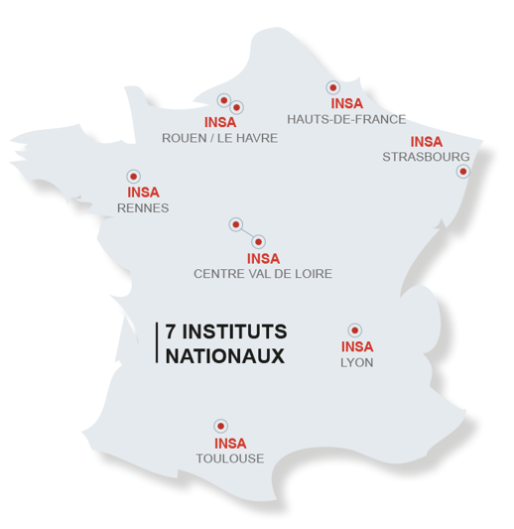
Réalité Étendue : action 5 du projet INSA 2025
Formation et communication
Formation sensibilisation à la Réalité Virtuelle
Tous personnels (mutualisation Include)
56 participants à session 1
session 2 en préparation
Formation des ingénieurs pédagogiques
Accompagnement projet pédagogique avec dimension XR
Test inter demoES à venir
Communication
Un site internet de suivi de l’action 5

Slide 14
Test environnements immersifs en TPs et projets (A5.1)
Le mot des compagnons
De la nécessité de collaborer en réseau
Temps 1 : réseautage de nécessité informel sur aspects techniques
Temps 2 : réseautage collaboratif sous la houlette du projet Include Action 5
Temps 3 : Groupe Travail VR inter demoES impulsé par ANR

Slide 15


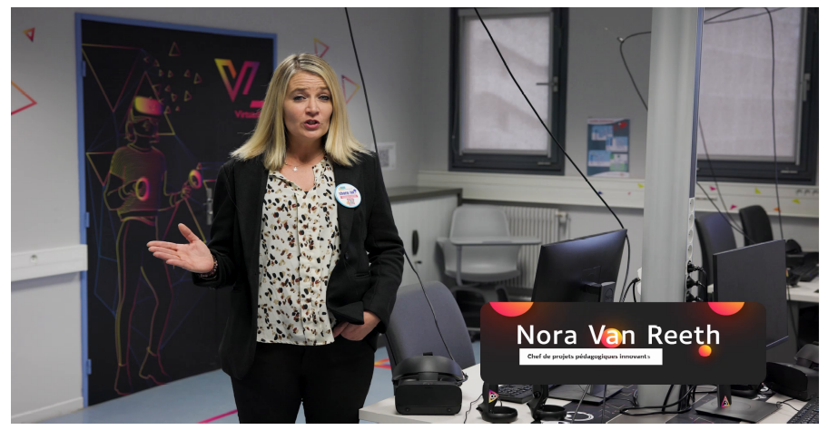
Test environnements immersifs en TPs et projets (A5.1)
Le mot des compagnons : INCLUDE Lyon 1

Slide 16
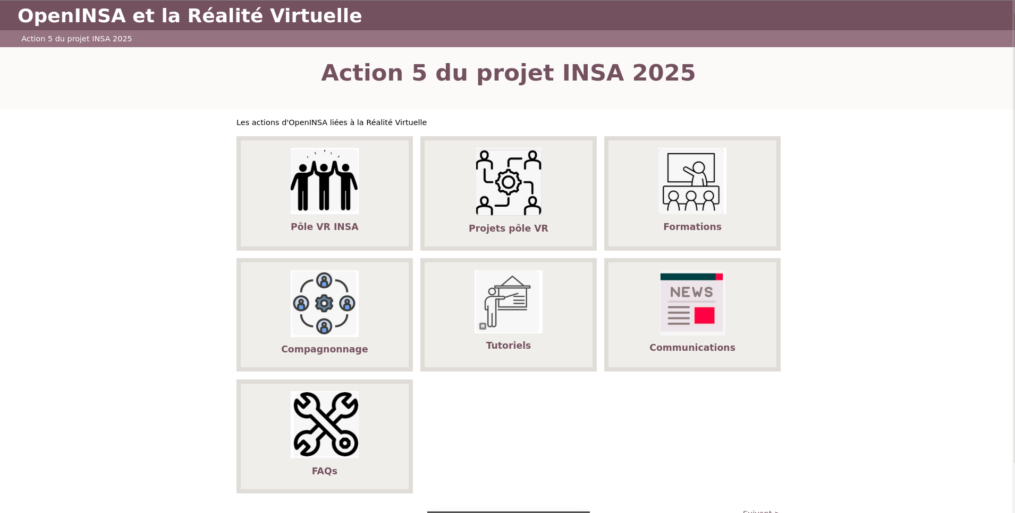
Communication intra INSA sur le projet VR action 5
Site internet

Slide 17
Contacts
Projets VR
Direction de la Formation : Christelle Gress christelle.gress@insa-strasbourg.fr
SIP : Noa Lanino (responsable audiovisuel) noa.lanino@insa-strasbourg.fr
OpenINSA : Hamid Le Fleurier contact@openinsa.fr

